Slide 1
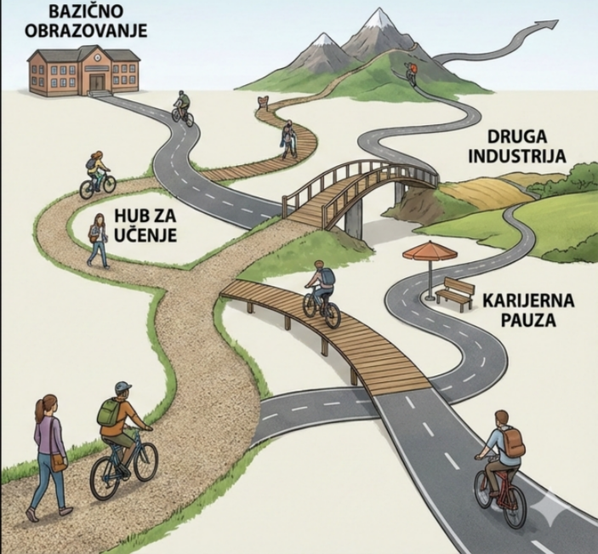
Kurikularni razvoj i karijere novog doba
9. naučno-stručna konferencija INN&TECH konferencija o značaju razvoja tehnike, tehnologije, inovatorstva, inovativnosti i IT tehnologija
Sarajevo, 21.01.2026. godine
Prof.dr. Dženana Husremović
Univerzitet u Sarajevu

Slide 2
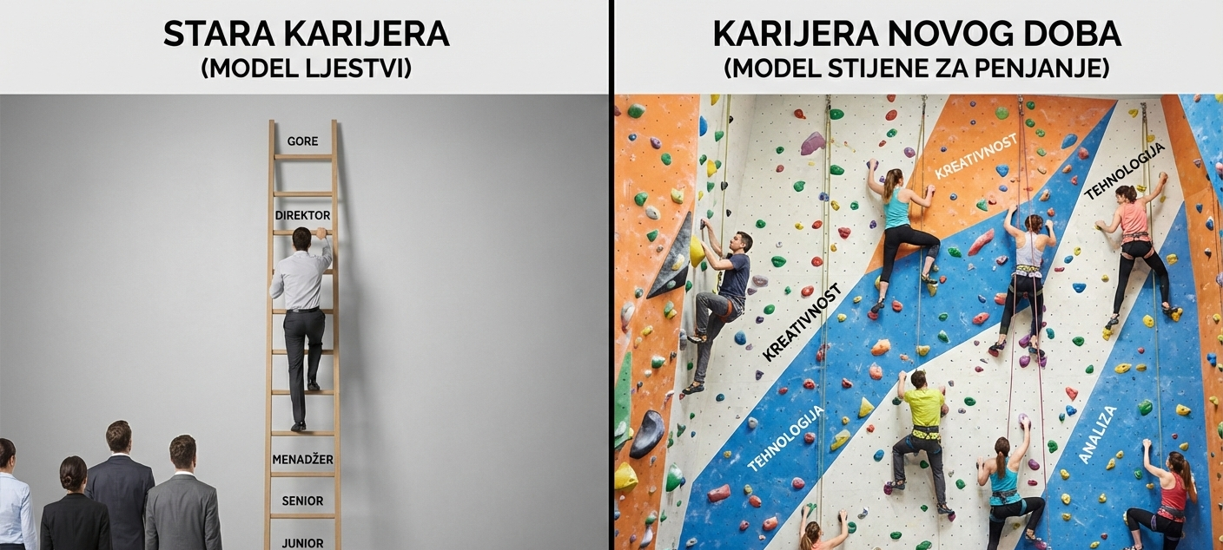
Karijere nekada i sada

Slide 3
Neke specifičnosti karijera novog doba
Nelinearnost i “cikličnost” karijere – karijere kao mozaik
Od “posla za cijeli život” ka “zapošljivosti” (employability)
Samousmjeravanje i vrijednosti kao kompas (proteanske karijere)
Cjeloživotno učenje kao normalan obrazac, ne izuzetak
Karijerna adaptabilnost kao meta-vještina
Promjena načina ulaska u karijere (digitalizacija i UI)
Profesionalni identitet kao portfolio, kombinacija uloga
Povećana važnost socijalnog kapitala i suradnje
Više nesigurnosti, ali i više mogućnosti

Slide 4
PROMJENE U VJEŠTINAMA
UBRZANJE, UBRZANJE, UBRZANJE….
Najveće promjene:
UI, održivost i cyber sigurnost
U zadnje tri godine promjene su gotovo dostigle nivo promjena u 5 godine prije
32%
75%
PROSJEČNA PROMJENA
PROMJENE U VRHU
U zadnje tri godine, prosječni posao pretrpio je 32% promjena u zahtijevanim vještinama
Jedan od 4 posla pretrpio je 75% promjena u vještinama

Slide 5
Vještine za 21.stoljeće
PRATEĆE (ODRASLI) | GLAVNE – vještine procesiranja informacija | PRATEĆE (MLADI)
Spremnost na odgađanje nagrađivanja | Jezičko komunikacijska pismenost | Čitanje – matematika - nauka
Suradljivost | Matematička pismenost | Kreativno rješavanje problema
Savjesnost | Adaptivno rješavanje problema | Kolaborativno rješavanje problema
Emocionalna stabilnost |  | Interkulturalne komeptencije
Otvorenost za nova iskustva |  | Finansijska pismenost
 |  | Kreativno razmišljanje
 |  | Građanske kompetencije
 |  | Algoritamsko razmišljanje
 |  | Kompjuterska i informatička pismenost

Slide 6
Razvoj vještina – uloga kognitivnog napora i motivacije
Razvoj vještina nije automatizirani proces
Potrebno je uložiti značajan i kontinuirani kognitivni napor da bi se razvijale vještine procesiranja informacija
Čak i kada osobe steknu osnovni nivo ekspertize u nekoj od vještina, njihova primjena u stvarnom životu traži svjesni i stalni napor i ulaganje
U praksi, ljudi se često vrate u uobičajene obrasce, što govori u prilog da je promjena moguća jedino ako je osoba motivirana

Slide 7
Disparitet u vještinama – važnost obrazovanja
Varijabla (ref.) | Pismenost | Numerička pismenost | Adaptivno rješavanje problema
Spol – muškarci (žene) | 0.01 | 0.24 | 0.11
Dob 50–65 (30–49) | -0.25 | -0.18 | -0.30
Obrazovanje roditelja – tercijarno (ne-terc.) | 0.13 | 0.12 | 0.14
Zanimanje roditelja – visok status (nizak) | 0.14 | 0.14 | 0.13
Djetinjstvo: manji grad (selo) | 0.05 | 0.01 | 0.03
Djetinjstvo: grad (selo) | 0.07 | 0.04 | 0.05
Imigranti (neimigranti) | -0.64 | -0.48 | -0.54
Djeca imigranata (neimigranti) | -0.12 | -0.10 | -0.10
Srednje/post-srednje – strukovno | 0.59 | 0.64 | 0.51
Srednje/post-srednje – opće | 0.73 | 0.78 | 0.64
Kratki tercijarni ciklus | 0.87 | 0.93 | 0.77
Bachelor i više | 1.22 | 1.30 | 1.08

Slide 8
Uloga cjeloživotnog obrazovanja
U kontekstu brzih tehnoloških, demografskih promjena i promjena u svijetu rada, obrazovanje odraslih postaje ključno za zapošljivost i inkluzivan rast
Vještine odraslih ne oblikuju se samo formalnim obrazovanjem, već i iskustvima tokom života
Nejednakosti u vještinama posljedica ne samo razlike u obrazovanju, već i razlike u učenju izvan formalnog obrazovnog sistema
Radno mjesto i vrsta posla utiču na pristup okruženjima bogatim učenjem i mogućnostima za daljnje usavršavanje

Slide 9
Disparitet u cjeloživotnom, neformalnom obrazovanju
Učešće u neformalnom, cjeloživotnom obrazovanju je češće kod:
  mlađih osoba (30 – 39)
  osoba iz povoljnijeg socioekonomskog okruženja (roditelji sa fakultetskim obrazovanjem)
  osoba koje same imaju viši nivo obrazovanja
  kod osoba zaposlenih na pozicijama višeg statusa i s ugovorima na neodređeno vrijeme

Slide 10
Dispariteti u vrstama treninga / spol
ŽENE | MUŠKARCI
Kreativne vještine Čitanje i pisanje Rad s klijentima/učenicima/pacijentima Komunikacijske i prezentacijske vještine Strani jezici | Rukovanje mašinama i opremom Sigurnost Računarske i softverske vještine Projektni i organizacijski menadžment

Slide 11
Dispariteti u vrstama treninga / socioekonomsko prijeklo
NEPOVOLJNI SD STATUS | POVOLJNIJI SD STATUS
Rukovanje mašinama i opremom | Projektni i organizacijski menadžment Strani jezici
NIŽE OBRAZOVANJE ILI NIŽI STATUS ZANIMANJA | TERCIJARNO OBRAZOVANJE ILI ZANIMANJE VIŠEG STATUSA
Rukovanje mašinama i opremom | Projektni i organizacijski menadžment Timske i liderske vještine Komunikacijske i prezentacijske vještine Čitanje i pisanje Sport ☺

Slide 12
KURIKULARNI RAZVOJ
MEHANIZAM RAZVOJA VJEŠTINA ZA 21. STOLJEĆE
KONTINUIRAN I ADAPTIVAN
Reaguje na promjene u vještinama, radu i učenju kroz život
FLEKSIBILNI PUTEVI
RAZLIČITE ULAZNE TAČKE
RAZLIČITI OBLICI
Mikrokvalifikacije, prepoznavanje ranijeg učenja i iskustva, prepoznavanje neformalnog učenja, kratki ciklusi, dualno obrazovanje,...

Slide 13
KURIKULARNI RAZVOJ
MEHANIZAM SMANJENJA NEJEDNAKOSTI
PREPOZNAJE POČETNE POZICIJE POLAZNIKA
Kurikularni okvir treba da prepoznaje različite početne pozicije učenika i studenata i shodno tome omogućava individualizaciju
SMANJENJE RODNIH I
SOCIOKONOMSKIH STEREOTIPA
Inkluzivni i stereotipima oslobođeni kurikulumi mogu doprinijeti većoj socijalnoj mobilnosti, smanjenju profesionalne segregacije i boljim dugoročnim ishodima na tržištu rada

Slide 14
ŠTO NAM JE ČINITI?
FOKUS
PODACI I ISTRAŽIVANJA
Fokus na ključne ishode i vještine
Konitnuirano praćenje kroz istraživanja i donošenje odluka baziranih na podacima
FLEKSIBILNOST
SARADNJA
U ulasku i izlasku, u povratku
U podučavanju
U revizijama
Nivoi obrazovanja
Obrazovanje i zajednica
Obrazovanje i privreda

